Slide 1
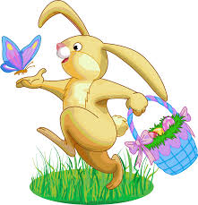
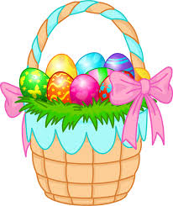
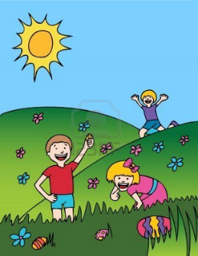
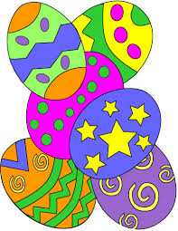
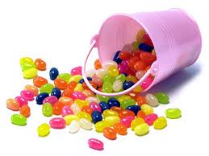
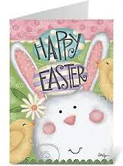
Anglais
Happy Easter !
Civilisation
CM
1
Le lapin de Pâques
1) Complète les étiquettes sous les dessins avec les mots du texte.
La fête de Pâques est une fête chrétienne importante et elle marque le retour du printemps (spring)
Fleurs (flowers),œufs et lapins sont les symboles d’une nouvelle vie qui recommence. C’est pourquoi on les trouve très souvent représentés sur les cartes que les anglais adorent envoyer. (Easter cards)
Si en France ce sont les cloches revenant de Rome qui apportent des chocolats, en Angleterre et aux Etats-Unis, c’est le Lapin de Pâques (Easter Rabbit en GB et Easter Bunny aux EU).
Muni de son panier (Easter basket), il va cacher des œufs en chocolat (chocolate eggs ou Easter Eggs) ou des bonbons (candies) dans le jardin (garden).
Le dimanche matin, les enfants se lèvent de bonne heure, pressés de vérifier que le Lapin de Pâques ne les a pas oubliés et de faire la chasse aux œufs (Easter eggs hunt).
ou
ou
2) Lis le texte ci-dessous et traduis-le :
_______________________________________________
_______________________________________________
_______________________________________________
_______________________________________________
_______________________________________________
_______________________________________________
_______________________________________________
_______________________________________________
_______________________________________________
Easter is a sign of the return of spring.
Flowers, eggs and rabbits constitue some of symbols of a new life.
English people love sending Easter cards with theses pictures on it.
The Easter Bunny, with his basket, hides chocolate eggs and candies in the garden : it’s the Easter eggs hunt for children on Sunday morning !

Slide 2
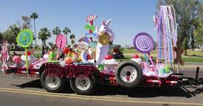
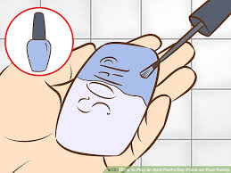
Anglais
Happy Easter !
Civilisation
CM
2
Les défilés aux USA
Le dimanche de Pâques, Easter Sunday, les New-Yorkais, vêtus de costumes (disguises) et coiffés de chapeaux extravagants (extravagant hats), se rassemblent à dix heures devant la Cathédrale St Patrick pour « the Easter Parade ». Ils défilent dans la 5ème avenue (5th Street) sous une ambiance musicale.
A l’origine, Easter Parade était l’occasion de montrer ses nouveaux habits (new clothes) achetés pour les beaux jours.
Aujourd’hui, Easter Parade est davantage un prétexte à se déguiser et à fêter l’arrivée des premiers beaux jours.
3
April fools’ Day
La tradition du poisson d’avril existe également dans les îles britanniques et aux Etats-Unis : C’est April fool’s Day. Ce jour-là, petits et grands s’amusent à faire des blagues ou jouer des tours (make jokes or play tricks) à leurs amis.
En Ecosse, à la place d’un poisson, on colle sur le dos un petit écriteau avec « Kick me » (donnez-moi un coup de pied) écrit dessus.
Aux Etats-Unis on essaie de faire croire à quelqu’un qu’il a une tache sur le visage ou que son lacet est défait. Si la personne tombe dans le piège, on l’appelle April Fool (l’idiot d’avril !)
Le 1er avril incarne aussi l’ouverture de la pêche et le poisson d’avril est le symbole des moqueries dont sont victimes les pêcheurs bredouilles, qui reviennent sans rien.
3) Ecris les mots ou expressions anglais correspondant :
* Défilé de Pâques à New-York : ________________________________________________________
* Donnez-moi un coup de pied : ________________________________________________________
* Faire des blagues ou jouer des tours : __________________________________________________
* Déguisements et chapeaux extravagants : ______________________________________________
* Dimanche de Pâques : ___________________________________
* Le 1er avril : ___________________________________________

Slide 3
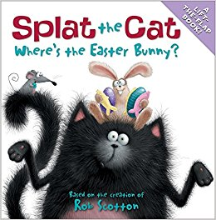
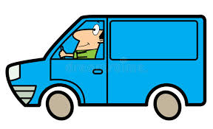
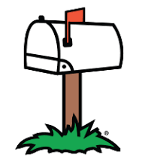
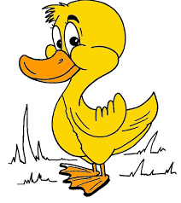
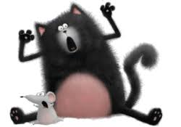
Anglais
Happy Easter !
Civilisation
CM
4) Ecoute et regarde la lecture de l’album « Splat the Cat, where’s the Easter Bunny ? »
6) Relie
umbrella truck duck mailbox
7) Lis le texte suivant dans ta tête puis à voix haute.
Splat can’t believe it : It’s almost Easter and he still hasn’t told the Easter Bunny what he wants most !
« We have to find the Easter Bunny ! » Splat tells Seymour.
But where is the Easter Bunny ? Do you know ?
Splat looks for him everywhere, but he can’t find him !
Did he forget Splat ?
5) Regarde l’image de couverture
Who is on Splat’s head ?
________________________
Who is on Splat’s tail ?
________________________
Who writes this story ?
________________________
8) Réponds par « yes » or « no »
Did Splat find the Easter Bunny ? _____
Did the Easter Bunny forget Splat ? _____
Is Splat happy at the end ? _____
9) Traduis ces verbes :
To believe : _______________________
To know : _______________________
To find : _______________________
To want : _______________________
To tell : _______________________
To look for : _______________________
To forget : _______________________

Slide 4
Anglais
Happy Easter !
Civilisation
Je retiens
CM
Culture
Grammaire
Verbes à connaître
To believe : _______________________
To know : _______________________
To find : _______________________
To want : _______________________
To tell : _______________________
To look for : _______________________
To forget : _______________________
Apprends ce petit texte par cœur
Easter is a sign of the return of spring.
Flowers, eggs and rabbits constitue some of symbols of a new life.
English people love sending Easter cards with theses pictures on it.
Easter
En Angleterre et aux Etats-Unis, c’est le _________ de Pâques qui, uni de son ___________ , va cacher des ________en chocolat ou des _____________ dans le jardin. Le ________________ matin, les enfants se lèvent de bonne heure, pressés de vérifier que le Lapin de Pâques ne les a pas oubliés et de faire la ______________ ______ ________ .
Vocabulaire
Easter parade
Le ________________ de Pâques, les _________ -____________, vêtus de _______________ et coiffés de _______________extravagants, se rassemblent à _____ heures devant la ________________St Patrick pour « the Easter Parade ». Ils défilent dans la ____ avenue sous une ambiance ________________.
ou
ou
April fools Day
La tradition du ____________ __________ existe également dans les îles _______________ et aux _______ - _______ : C’est ________ _______ ______ . Ce jour-là, petits et grands s’amusent à faire des __________ ou jouer des _________ à leurs amis. En __________ on colle sur le dos un petit écriteau avec « ________________ » (donnez-moi un coup de pied) écrit dessus.

